Slide 1
BAJKA O KROPELCE WODY
Klara Sokołowska, kl. I

Slide 2
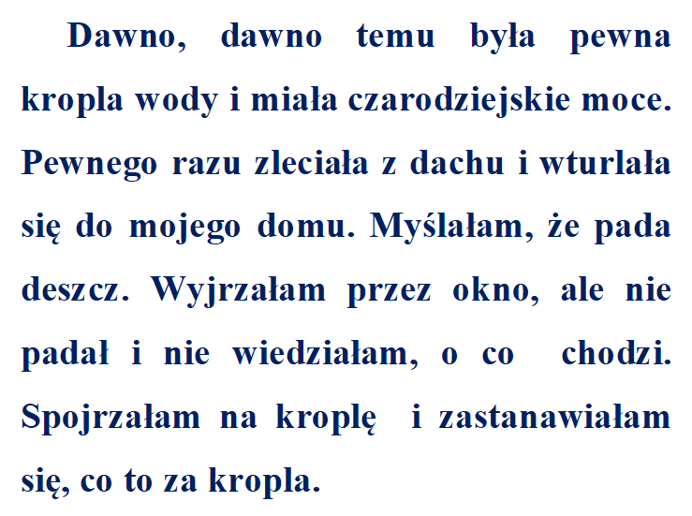

Slide 3
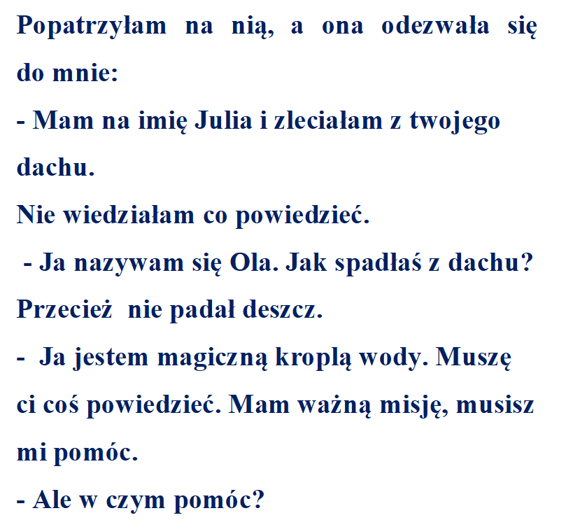

Slide 4
- Niedługo będzie burza i deszcz, muszę użyć moich mocy, a ja mam moc zamrażania i rozmrażania wody. Uważaj! Już nadchodzi, kryj się!
- Idę powiedzieć mamie.
- Nie mów.
- Czemu?
- No dobra, idź powiedz.
- Mamo szybko!
- Co się stało?
- Zaraz będzie burza i deszcz .
- A co to za kropla wody?
- Jest magiczna.
- Ha! Na pewno!
- Mam na imię Jula.
- Łał! To niesamowite!
- Ukryjcie się!
-Ok.

Slide 5
I nadeszła.
- Są zamknięte okna?
- O nie, na dole i na tarasie są otwarte!
- To szybko, nim się zacznie na dobre!
- To ja idę jak najszybciej się da. Dobra już są zamknięte.
- Teraz muszę walczyć.
- Co? Przecież to burza, normalna burza.
- Nie taka normalna burza, tylko wielka burza i ona trwa tak około paru dni.
-A my nie mamy nic do jedzenia.
- Co? Jak to? To muszę jechać szybko do sklepu!
Kupiłam to, co najbardziej potrzebne .
-A gdzie to jest?
- O nie, zostało w aucie!
-No to szybko!
- Jestem, jedzenie w kuchni .
- To dobrze! Idę walczyć !

Slide 6
Jak wyszła na dach to najpierw zamroziła deszcz,
a potem uformowała z niego wielką kulę i rzuciła ją tak daleko, że kula doleciała aż na biegun i zamroziła się w duży lodowiec. Kropelka szybko tam poleciała żeby sprawdzić,
czy wszystko było dobrze. Jak doleciała, to zobaczyła,
że wszystko było dobrze, zgodnie z jej planem. A jej plan był taki, że zamrożona wielka kula wody ma starczyć ludziom do picia na tysiące lat. Jak wracała to był tak silny wiatr,
że musiała się ukryć w malutkiej szczelinie ziemi. Dopiero dwa dni później wszystko wróciło do normy i wiatr przestał wiać
aż tak mocno. Kropla wróciła do domu Oli i powiedziała :
- Już po wszystkim .

Slide 7
- I ty sobie dałaś radę, Julka?
- Tak, dałam radę. To do zobaczenia, Olu.
- I nawzajem, Julka, to papa, wiedz, że cię lubię.
- Ja też. To idę.
I kropelka Julka wróciła na dach, z którego przybyła. Była fajną kroplą.

